Slide 1
Oligarchové v Rusku
Barbora Wohlrábová

Slide 2
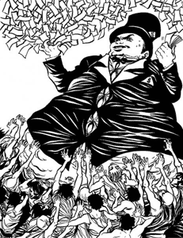
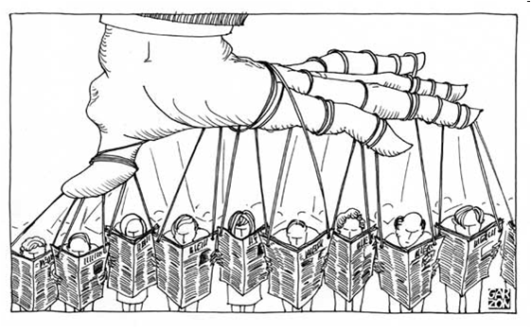
Definice oligarchie
„rule of a few“
óligon (=málo) a archo (=panovat)
forma vlády, kde je moc soustředěna
v rukou malé skupiny lidí

Slide 3
Vznik oligarchie v Rusku
Ekonomická situace SSSR
Deficitní rozpočet, skrytá inflace, stagnace
Fixace na suroviny
Gorbačovovy reformy
Zákon o družstvech 1987, Zákon o pronájmu 1989, Zákon o podnicích a podnikatelských činnostech 1990
problém s implementací reforem, liberalizace trhu → rozkvět černého trhu
Mládežnická organizace Komsomol
„líheň podnikatelů“ v první vlně rozvoje byznysu

Slide 4
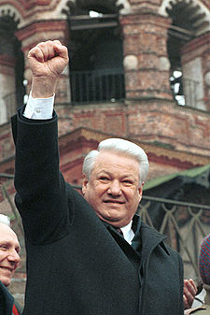
Éra Jelcinovy vlády a vzestup oligarchů
konec duality moci SSSR x Ruská federace
Jelcin: je nutné zaměřit se na budování tržní ekonomiky
politické reformy odsunuty → velké mezery v zákonech
šoková terapie
kupónová privatizace
půjčky za akcie
Manažeři státních podniků
často členy RSPP (Ruský svaz průmyslníků a podnikatelů )
a Asociace ruských bankéřů
náklonost centrální banky

Slide 5
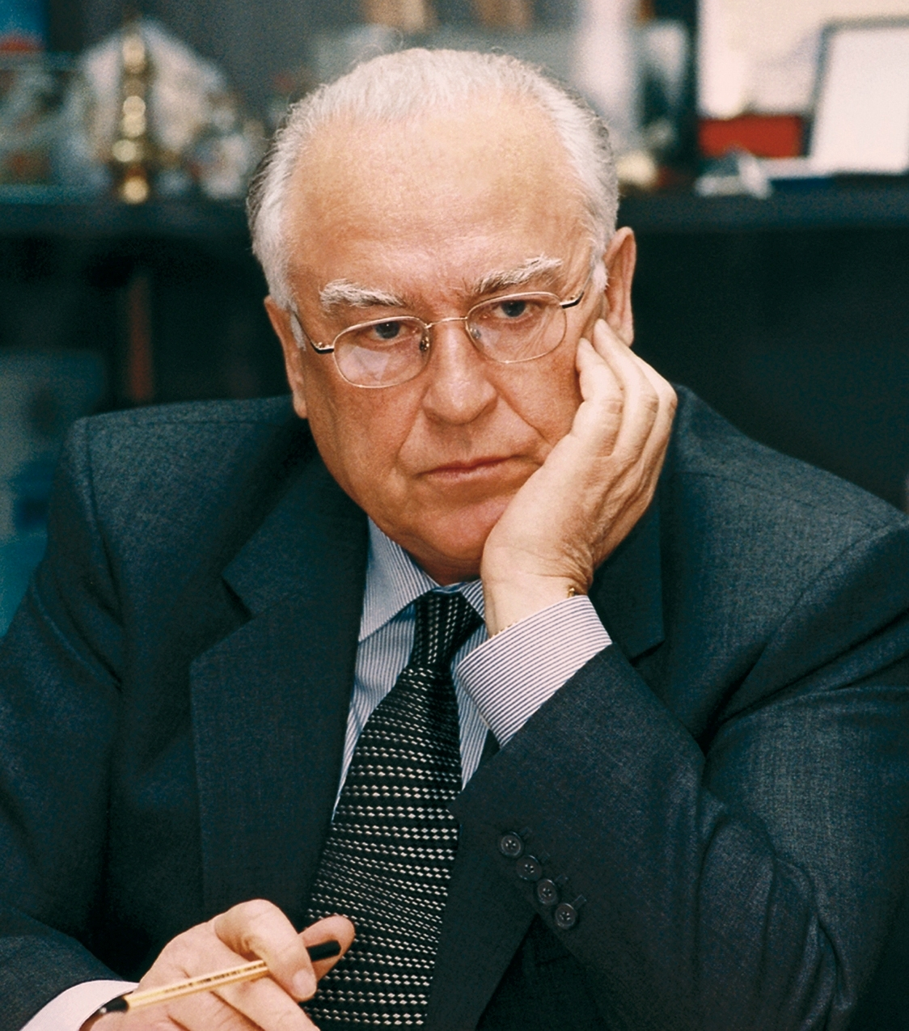
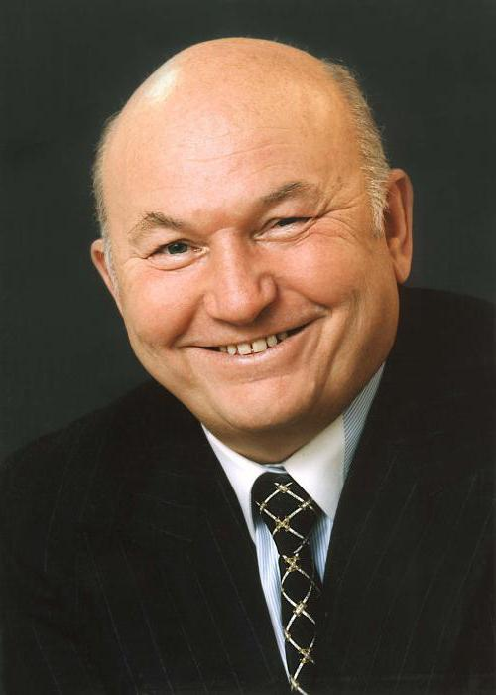
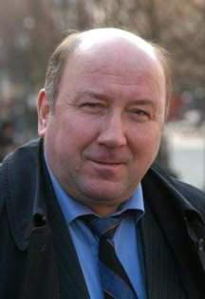
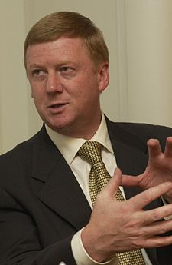
Dobré vztahy s Jelcinovou rodinou
1993 nová ústava - vytvoření „protooligarchické“ struktury
4 skupiny
1998 krize, krach bank
1999 rezignace Jelcina (zdravotní důvody)

Slide 6
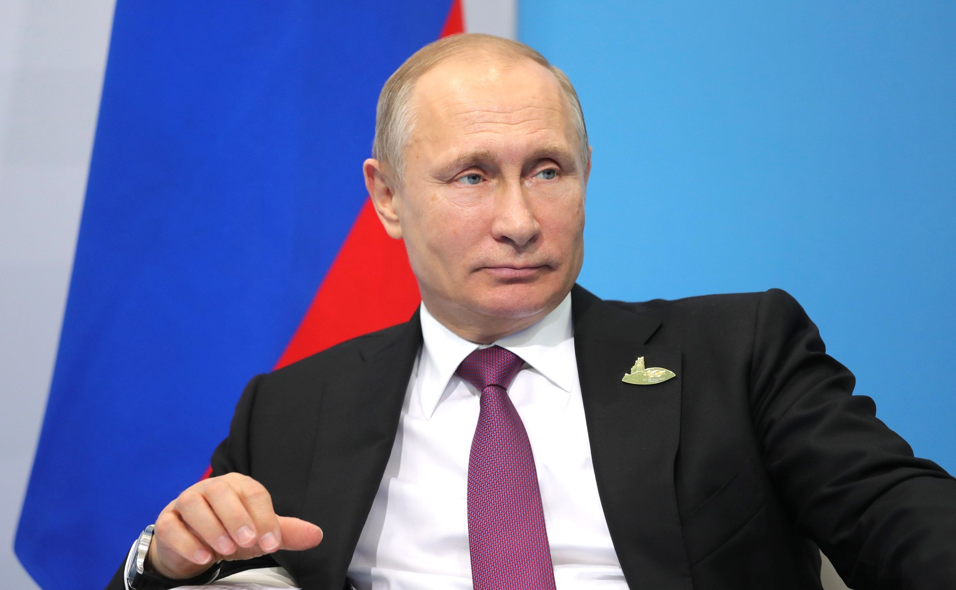
Nástup Putina
makroekonomická a institucionální stabilita
zlepšení stavu justice, posílení soudního systému
byrokracie
Nová oligarchie → tzv. Petrohradská skupina (Civilici, Liberálové) a tzv. Silovici

Slide 7
Zdroje:
ÅSLUND, Anders. How Russia became a market economy. Washington, D.C.: Brookings Institution, c1995. ISBN 0815704259.
MARKUS, Stanislav,. Oligarchs and Corruption in Putin's Russia: Of Sand Castles and Geopolitical Volunteering. Georgetown Journal of International Affairs [online]. 2017. 18(2), 26-32 [cit. 2018-12-11]. ISSN 15260054.
GOLDMAN, Marshall I. Petrostate: Putin, power, and the new Russia. New York: Oxford University Press, 2008. ISBN 9780195340730
CHAIM, Shinar, The Russian Oligarchs, from Yeltsin to Putin. European Review [online]. 23(4), 583-596 [cit. 2018-12-11]. DOI: 10.1017/S1062798715000319

